Slide 1
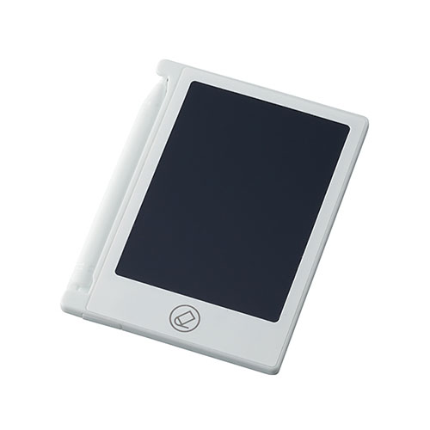
【提案書】
電子メモ 4.5インチ
特徴
4.5インチサイズの、マグネットで冷蔵庫の壁などに貼ることもできる電子メモ。筆圧感知機能付きで書きやすさ抜群。紙のメモを必要としないためエコ活動にも貢献できるアイテムです。
商品写
納期
納期スペース
仕様
素材：ABS、他
サイズ：本体/87×107×5(mm)、付属ペン/103(mm)
包装：ウレタン、白箱
備考：マグネットシール、テスト用ボタン電池1個、取説付
お見積
お見積りスペース

